Slide 1
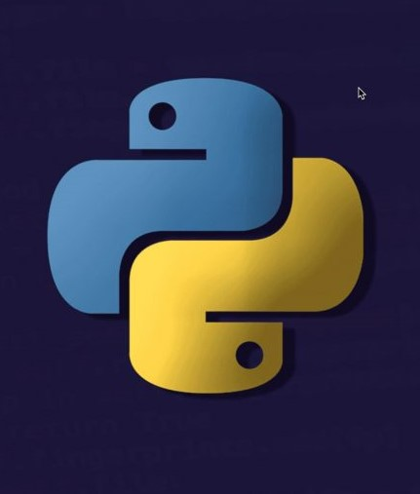
BÀI TẬP LỚN LẬP TRÌNH PYTHON
ĐỀ TÀI: XÂY DỰNG
GAME FLAPPY BIRD

Slide 2
Danh sách nhóm
1 – Nguyễn Trọng Hưng: Code,báo cáo
2 – Nguyễn Hoàng Long:
3 – Hà Trọng Vinh: Code,slide,thuyết trình

Slide 3
Nội Dung
Xây Dựng Game:
1.1 Ý tưởng
1.2 Cách thức xây dựng game .
1.3 Luật chơi
Mã Nguồn:
2.1 Giải thích Code
2.2 Demo

Slide 4
1.1. Xây Dựng Ứng Dụng
Ý Tưởng
Dựa trên một tựa game nổi tiếng của một lập trình viên người Việt Nam
Làm một tựa game dễ chơi giúp mọi người giải trí sau những giờ làm việc vất vả

Slide 5
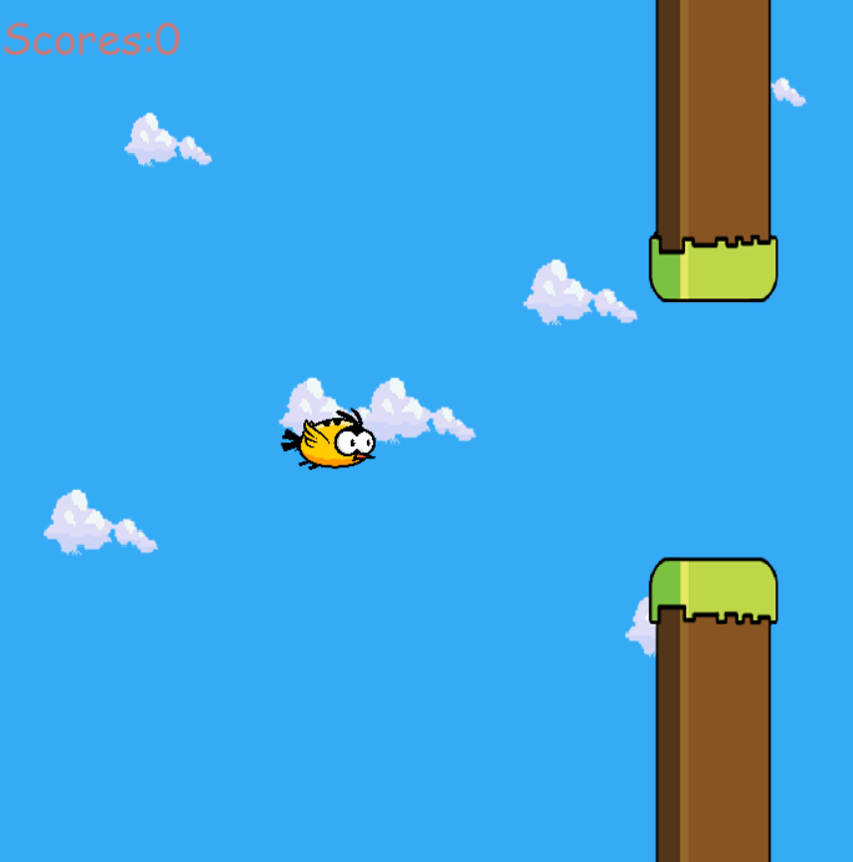
1.2. Cách Thức Xây Dựng Game
Để xây dựng được game Flappy bird thì cần phải nắm vững kiến thức cơ bản về python và thư viện pygame.
Chèn các ảnh vào màn hình
Tạo các hàm chuyển động cho birb và colunm
Tạo hàm tính điểm
Tạo hàm âm thanh khi click vào màn hình

Slide 6
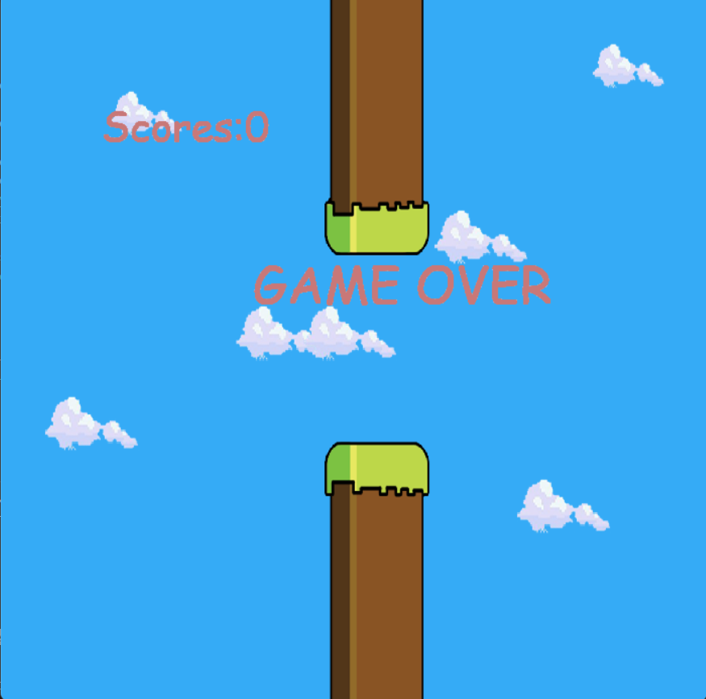
1.3. Luật chơi
Điều khiển bird nhảy qua các cột
Mỗi lần nhảy qua cột sẽ được cộng một điểm
Độ khó sẽ tăng dần mỗi khi đạt được thêm 10 điểm
Trò chơi kết thúc khi bird va vào cột hoặc vào tường

Slide 7
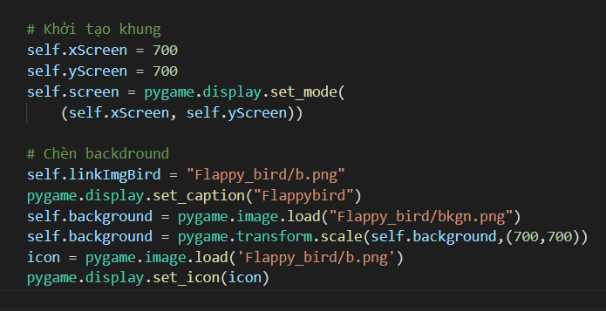
2.1 Giải thích code
-Khởi tạo màn hình game và thêm các ảnh vào màn hình.

Slide 8
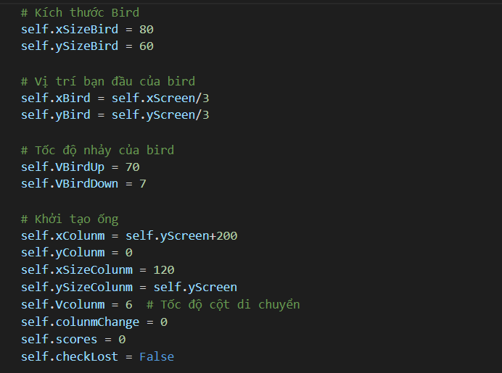
2.1 Giải thích code
-Chỉnh sửa kích thước của bird và chọn vị trí bắt đầu cho nó.
-Khởi tạo cột đầu tiên và điểm khi bird chưa đi qua cột nào

Slide 9
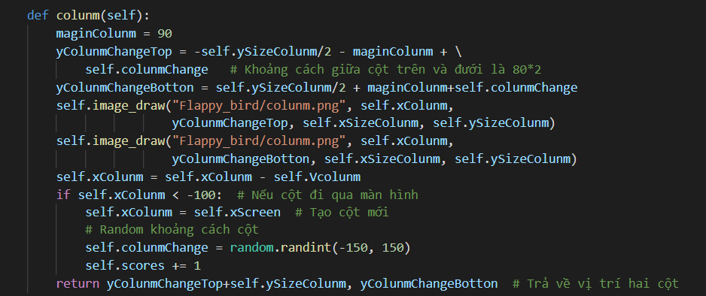
2.1 Giải thích code
Hàm code về khoảng cách giữa 2 cột và tạo cột mới khi cột cũ đi hết màn hình.

Slide 10
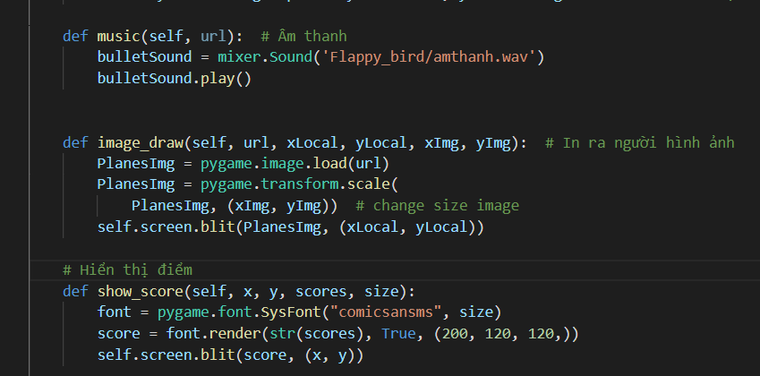
2.1 Giải thích code
Hàm music để thêm âm thanh khi click.
Hàm thay đổi kích thước các ảnh được thêm vào.
Hàm hiển thị điểm.

Slide 11
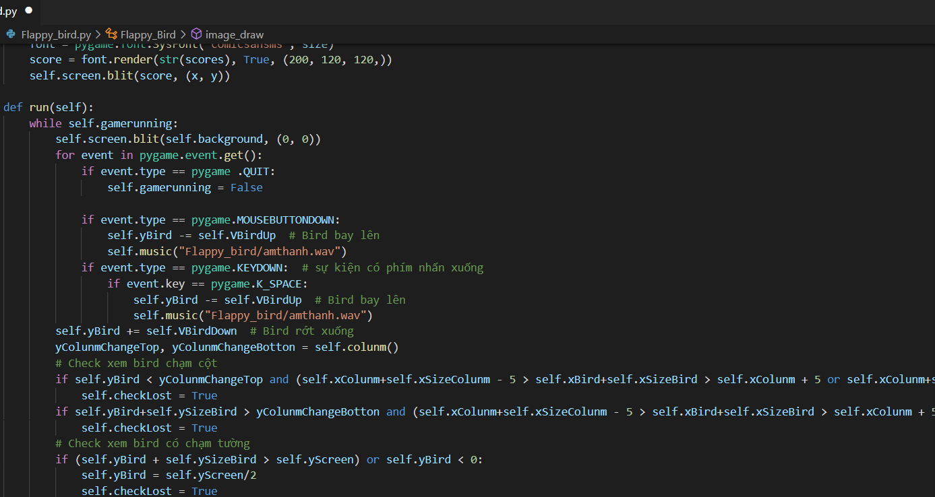
2.1 Giải thích code
Hàm main:

Slide 12
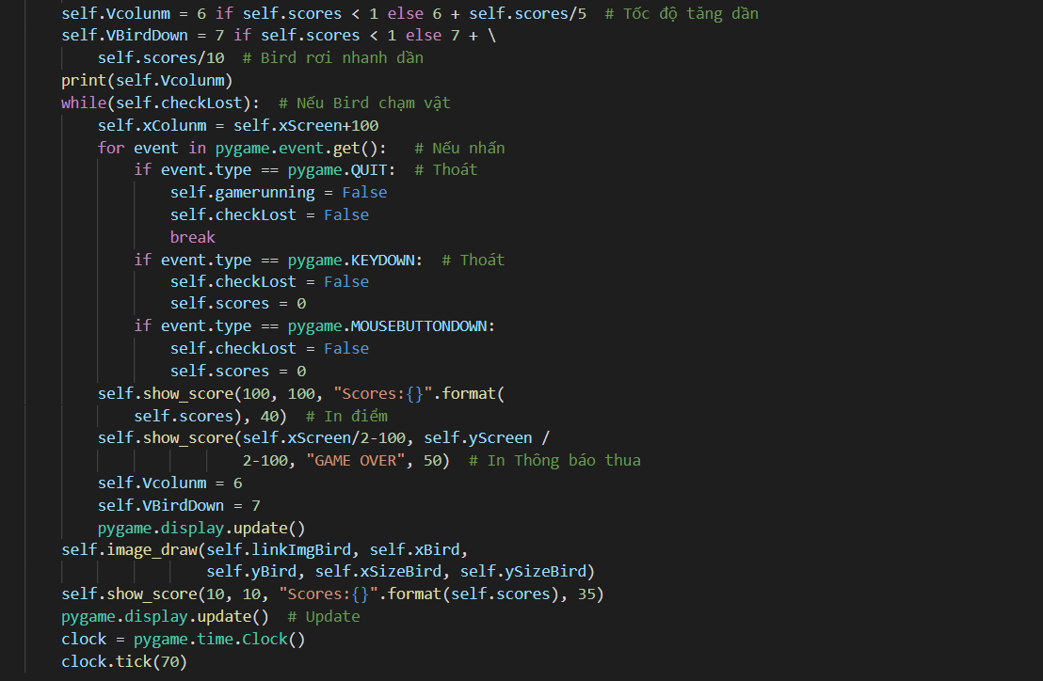
Hàm main:

Slide 13
Demo
Xin mời cô và các bạn xem demo .

Slide 14
